Slide 1
Treemaps en Dataset Ventas de Videojuegos
Marcelo Delgado Mora C12510
Felipe Mena Rodríguez C24721
Jose Mora Monge C15114

Slide 2
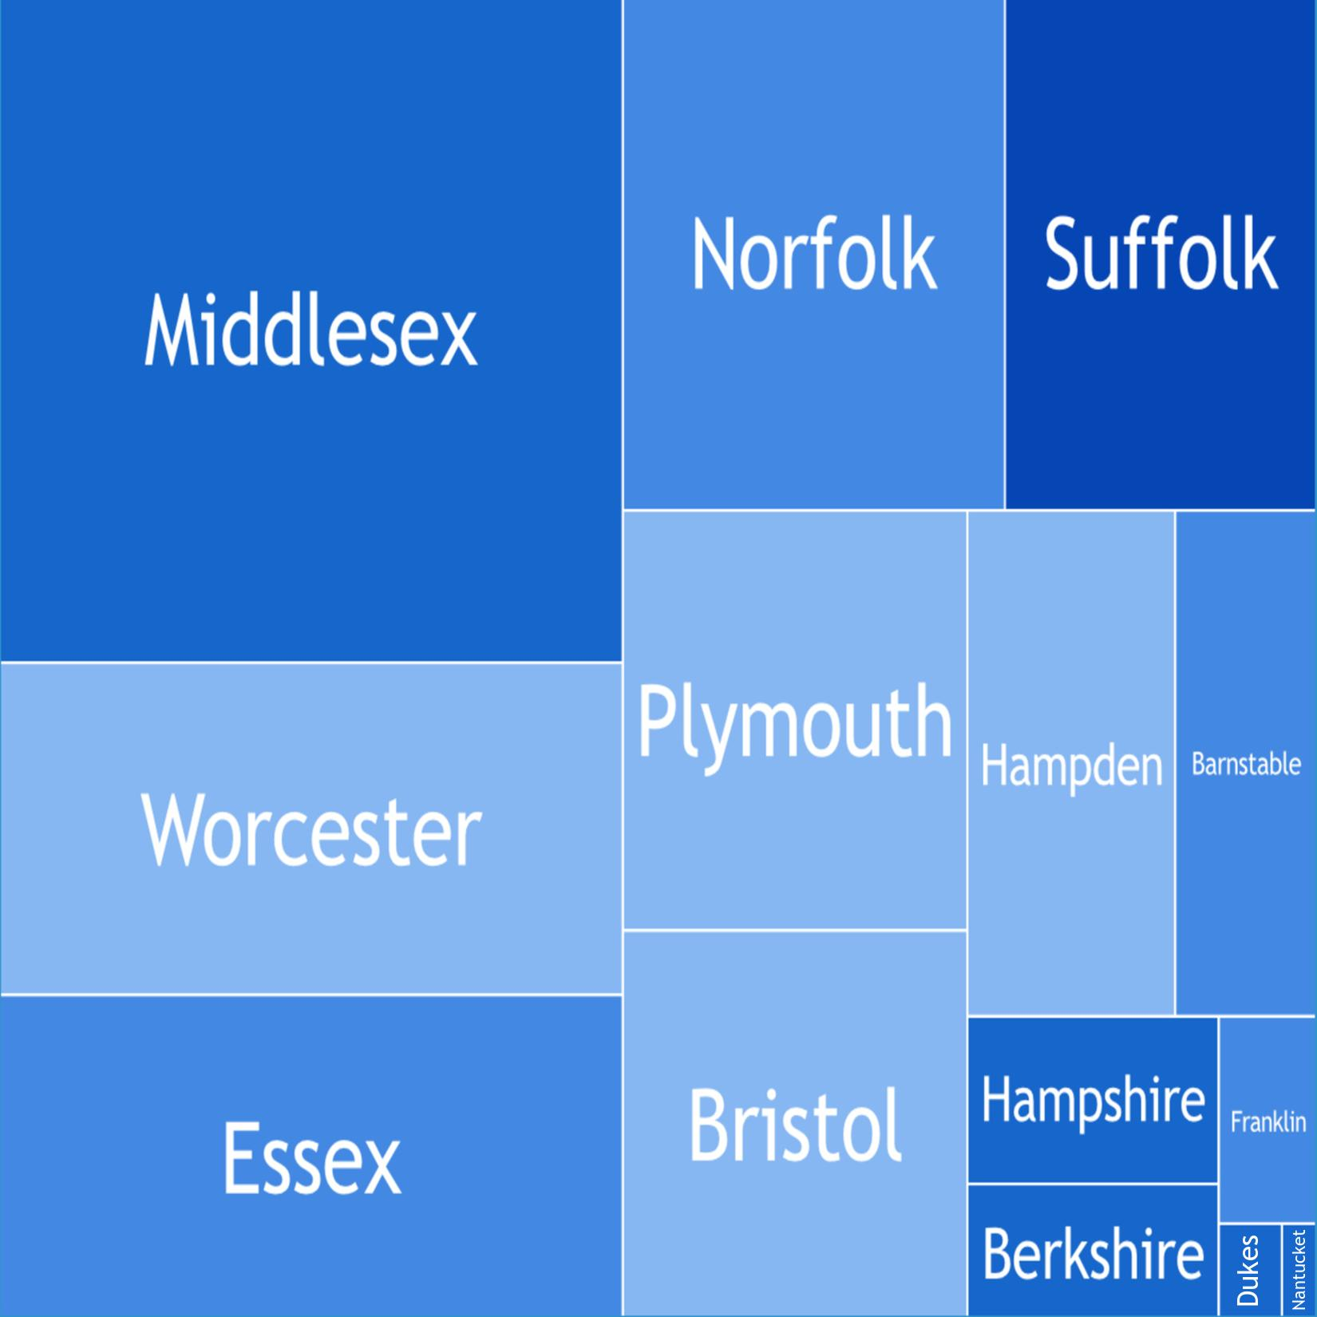
Treemaps
Definición: Visualización de datos jerárquicos que utiliza rectángulos anidados. Cada rectángulo representa una categoría y el tamaño es proporcional a los valores numéricos respectivos. Ej: Ventas, Tamaño, etc.
Origen: Creado en los 90s para representar espacio de discos duros. Ahora se aplica en Informática, Finanzas, Economía.
Funcionamiento: Jerarquía: Nodos (categorías principales) y Hojas (subcategorías). Tamaño: Dependiendo de valor numérico. Color: Representar dimensión adicional. Anidamiento: Rectángulos pequeños dentro de grandes para mostrar relación.
Algoritmos: Slice and Dice, Squarified, Etc. Se utiliza el que genere mejor claridad visual.

Slide 3
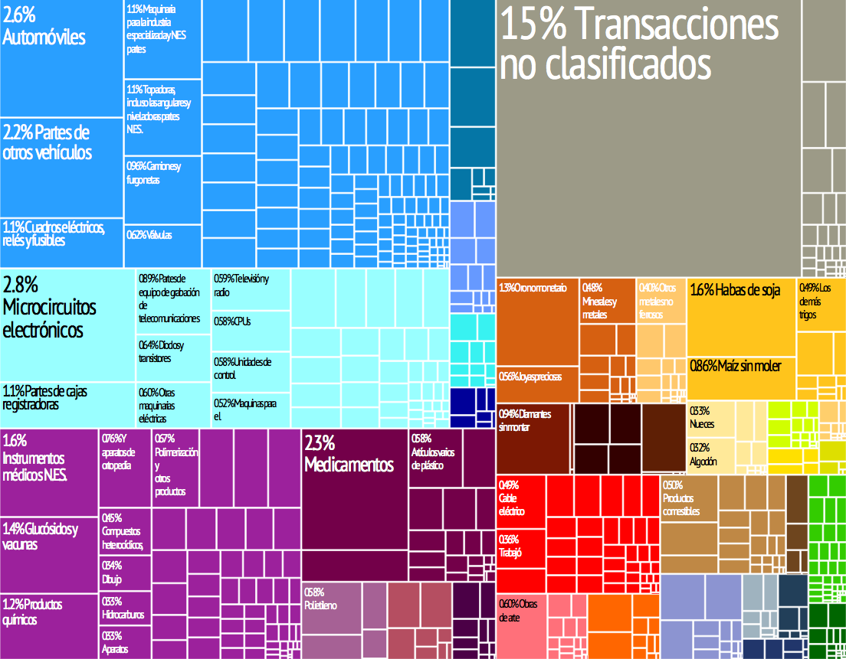
Treemaps
Ventajas: Uso eficiente del espacio (Miles de datos en espacio reducido). Visualización inmediata y fácil (Patrones, Relaciones).
Limitaciones: Lectura de Detalles (Requiere interacción). Datos Negativos (No soportados).
Aplicaciones: Empresarial, Informática, Investigación. Gran uso en Grandes Volúmenes de Datos.
Herramientas: BI, R, Python.
Recomendaciones: Diseño limpio (no tanta jerarquía). Uso de color (colores contrastantes, y con leyendas). Etiquetado (Información relevante).

Slide 4

Dataset Elegido: Análisis de Ventas de Videojuegos
Ventas de Videojuegos a lo largo de los años.
Videojuegos con ventas mayores a 100 000 copias.
Campos: Posición, Nombre, Plataforma, Año, Género, Editor, Ventas en NA, Ventas en EU, Ventas en JP, Ventas en Otros, Ventas Globales.
Scrape de vgchartz.com
Publicado en 2017.
16 598 filas.

Slide 5
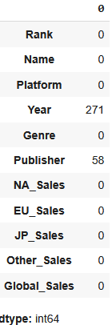
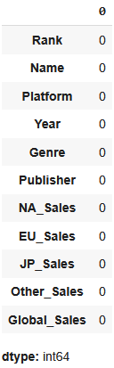
Tratamiento de Datos al Dataset
Descripción del Dataset.
Encontrar filas con datos nulos.
271 filas con Año nulo.
58 filas con Editor Nulo.
Eliminar filas con campos nulos.
Cambiar nombres de columnas no descriptivas.

Slide 6
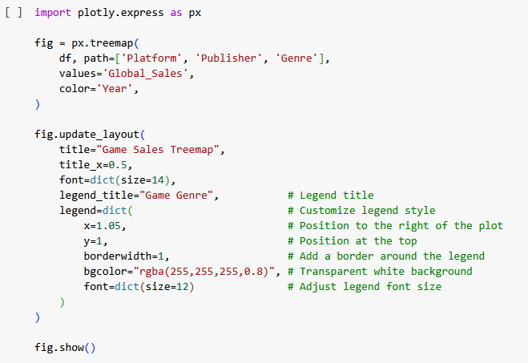
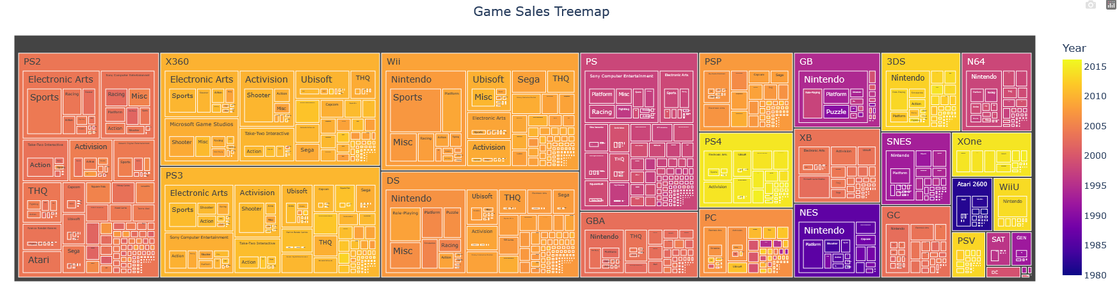
Treemap Aplicado al Dataset

Slide 7
Muchas Gracias

Slide 8
Fuentes:
https://www.jaspersoft.com/es/articles/what-is-a-treemapping-chart.
https://www.canva.com/es_es/graficos/treemap/.
https://www.kaggle.com/datasets/gregorut/videogamesales.

